Slide 1
Nuestro propósito
Como comunidad de mujeres creadas en la imagen de Dios, llamadas a convertirnos en discípulas de Jesucristo, y fortalecidas por el Espíritu Santo, nos comprometemos a crecer en la fe, afirmar nuestros dones, apoyarnos unas a las otras en nuestras respectivas vocaciones, involucrarnos en el ministerio y la acción, y promover la sanación e integridad en la iglesia, la sociedad y el mundo.
Notes:
Declaración del propósito de Mujeres de la IELA
Deja esta página a la vista cuando comienzas la presentación. Haz que el grupo repita la declaración del propósito.

Slide 2
Notes:
Presentate a la audiencia y explica por qué deseas compartir la presentación.

Slide 3
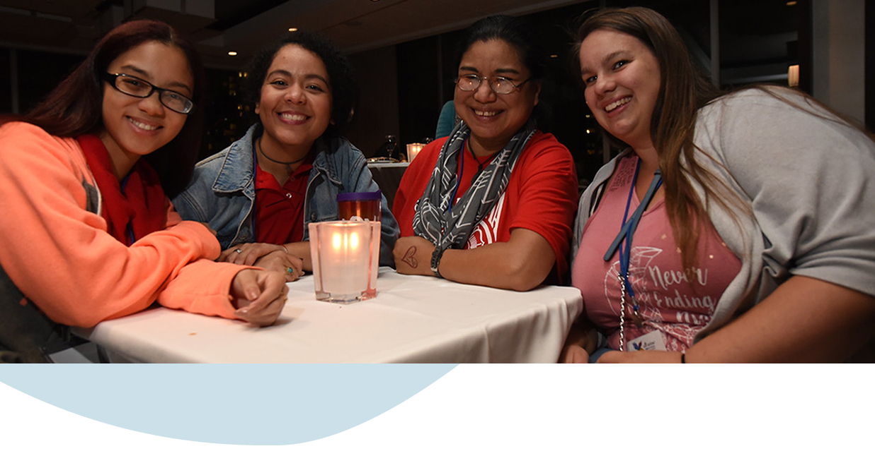
¿Quiénes somos?
Una comunidad de mujeres en miles de congregaciones
en los Estados Unidos y el Caribe.
Notes:
Cuando escuchan “Mujeres de la IELA”, la gente piensa en dos cosas: Estudios bíblicos y edredónes. Además, creen que las personas que asisten con estudios bíblicos o que hacen edredones son personas mayores. Mujeres de la IELA trabaja en esas cosas, pero también ofrece muchísimo más. Somos una comunidad de mujeres... de todas las edades, de diferentes razas, con gran variedad de experiencias y educación. Vivimos en zonas urbanas, suburbanas, rurales y en pequeños pueblos. Las mujeres de esta organización se reúnen en comunidad –ya sea real o virtual– para estudiar, acompañar, interceder y servir. Tenemos nuestros círculos tradicionales de estudios bíblicos, algunos de los cuales se reúnen mensualmente desde hace 40 o 50 años. Pero también tenemos grupos de gente joven que se reúne en los cafés de barrio para conversar y leer nuestra revista Café para sus estudios bíblicos.

Slide 4
“Mujeres de la IELA me ha acercado mujeres a mi
vida que nunca habría conocido. Me inspiran y han
robustecido mi fe.”
—Merlene Swenson Brockway
Notes:
“Mujeres de la IELA me ha acercado mujeres a mi vida que nunca habría conocido. Me inspiran y han fortalecido mi fe.”

Slide 5
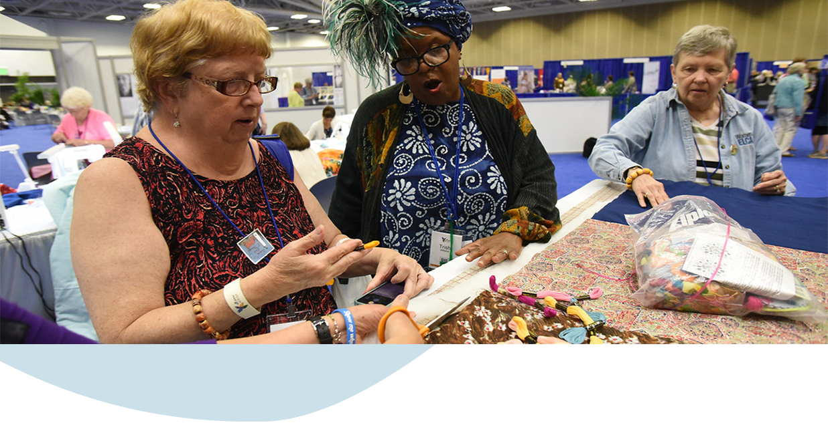
¿Porque nos congregamos?
Para crecer en la fe y vivir esa fe través ministerio y acción.
Notes:
¿Porque nos congregamos?
En Las Mujeres de la IELA, usted encontrará:
Apoyo en su viaje de fe
Oportunidades para servir y hacer una diferencia en su comunidad y en todo el mundo
Una comunidad que ora juntos
Estudio de la Biblia y discusiones teológicas
Mentores de fe y amistades para toda la vida

Slide 6
“Mujeres de la IELA me ayudó a reconocer el llamado.
Ya llevo más de 20 años en el ministerio y tengo más
de 15 años como pastora ordenada.” —Victoria L. Hamilton
What’s the best thing about
Women of the ELCA?
Friendship, fellowship and support
Notes:
“Mujeres de la IELA me ayudó a reconocer el llamado. Ya llevo más de 20 años en el ministerio y tengo más de 15 años como pastora ordenada.”

Slide 7
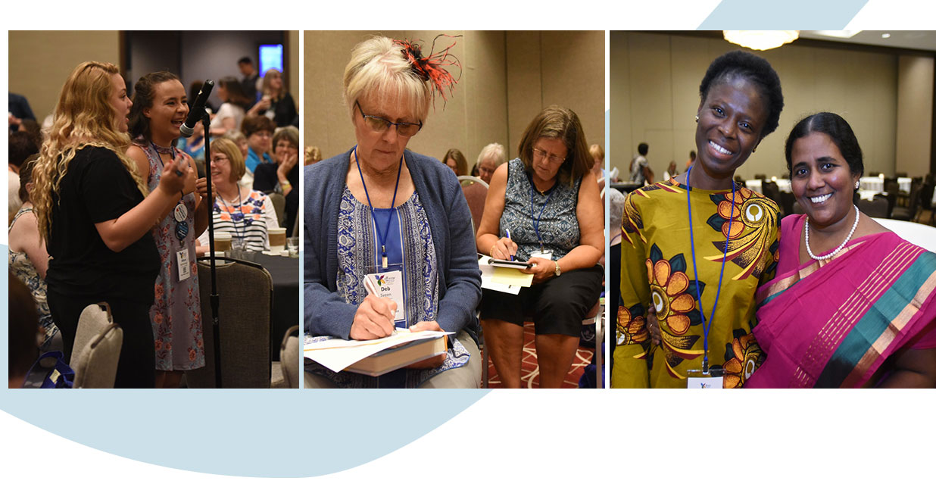
¿Qué es lo que mejor ofrece Mujeres de la IELA?
Amistad, compañerismo y apoyo.
Notes:
¿Qué es lo que mejor ofrece Mujeres de la IELA?
Amistad, compañerismo y apoyo
Las mujeres dicen siempre que aprecian la amistad, el compañerismo y el apoyo que sienten al formar parte de esta comunidad de mujeres en la fe. Crecemos juntas en la fe y nos comprometemos en el ministerio y la acción, ayudando así a las congregaciones, la comunidad y el mundo.

Slide 8
“Con Mujeres de la IELA aprendo y crezco con otras
mujeres. Existe algo fascinante en una sala llena de
mujeres compartiendo su fe y ayudándose a crecer
mutuamente.” —Caroline Guy
What’s the best thing about
Women of the ELCA?
Friendship, fellowship and support
Notes:
“Con Mujeres de la IELA aprendo y crezco con otras mujeres. Existe algo fascinante en una sala llena de mujeres compartiendo su fe y ayudándose a crecer
mutuamente.”

Slide 9
¿Qué es lo que usted cree
es lo mejor que ofrece Mujeres de la IELA?
What’s the best thing about
Women of the ELCA?
Friendship, fellowship and support
Notes:
Para iniciar el diálogo.

Slide 10
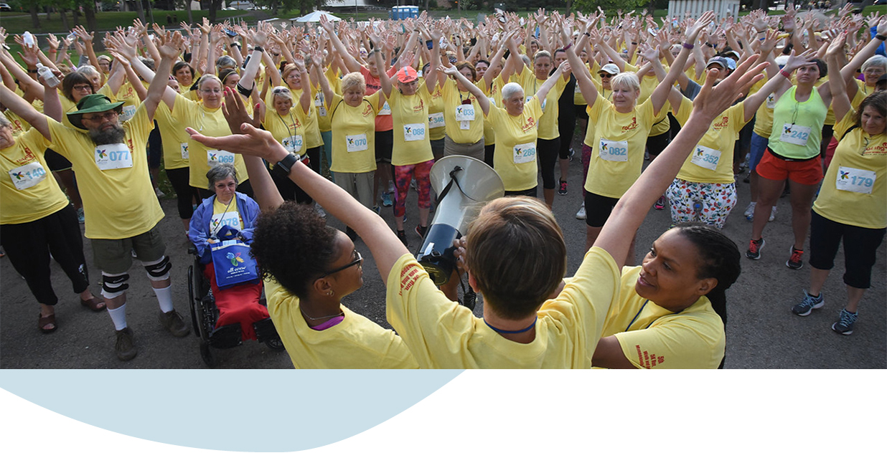
Educamos Mujeres y Niñas Saludables
Recién cuando nos comprometemos a cuidarnos, podemos dedicarnos totalmente al propósito de nuestra misión.
Notes:
Estamos educando mujeres y niñas saludables Cumplimos así con el pedido de Dios de formar discípulos en distintas partes del mundo, y estamos dispuestas a servir a los demás.
Las mujeres sanas producen familias, congregaciones y comunidades sanas, al tiempo que desarrollan sociedades holísticas sanas y cada vez más justas.
Visita womenoftheelca.org para saber más sobre nuestra iniciativa Educar Mujeres y Niñas Saludables.

Slide 11
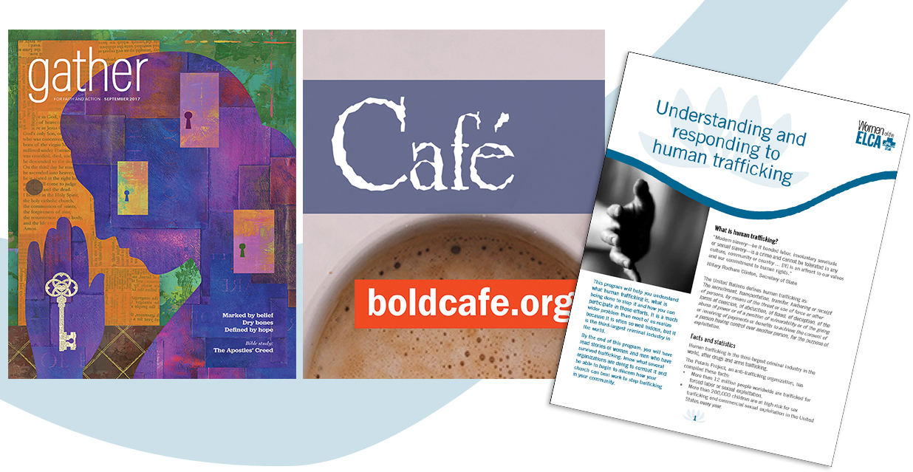
Mantente al tanto
Ya sea que participes mucho o un poco en Mujeres de
la IELA, podrás mantenerte al tanto de varias formas.
Gather
Café (boldcafe.org)
Bold Connections
Daily Grace
Facebook
Twitter
Pinterest
Instagram
Notes:
Gather, la revista de Mujeres de la IELA (gathermagazine.org), ofrece una variedad de artículos que tratan temas teológicos, reflexiones, devociones e historias que reconfortan o presentan desafíos para ayudarle al lector a crecer en su fe y comprometerse en el ministerio y la acción.
Café es una revista electrónica (boldcafe.org) para las mujeres jóvenes interesadas en aprender cómo nuestra fe se relaciona con los problemas que enfrentan las mujeres en la actualidad.
Bold Connections es una revista electrónica mensual que trae las últimas noticias. Regístrate en nuestro sitio web.
Daily Grace es una aplicación para teléfonos inteligentes que nos ofrece devociones, reflexiones, oraciones diarias y muchas otras cosas más.
Ya sea que formes parte o no de un grupo local, puedes formar parte de nuestra comunidad digital en Facebook.
Con Twitter, se puede communicar en 140 caracteres o menos.
Con Pinterest, uno puede cargar, guardar, ordenar, administrar, ver, y compartir imágenes.
Y instagram, se puede usar para compartir tu vida en fotos.
Te sentirás apoyada
La organización de mujeres de toda la Iglesia apoya a las mujeres de todas las edades en miles de congregaciones a través de Estados Unidos y del Caribe
que se reúnen en comunidad para crecer en nuestra fe y servir a Dios cuando:
• sostenemos a las mujeres que responden al llamado de Dios en sus vidas y las ayudamos a descubrir sus dones espirituales a través de talleres, retiros, recursos, becas y una educación global;
• facilitamos capacitación para la erradicación de las actitudes racistas, para luchar contra los acosos, la violencia doméstica, el acoso escolar, problemas de inmigración, el tráfico de personas; y apoyamos la creación de refugios seguros para los niños.
• ofrecemos becas a mujeres luteranas que cursan estudios universitarios de grado o postgrado, profesionales o vocacionales.
Para más información sobre las medidas tomadas en la Décima
Convención Trienal (2017), visita womenoftheelca.org bajo Tools
For Leaders.

Slide 12
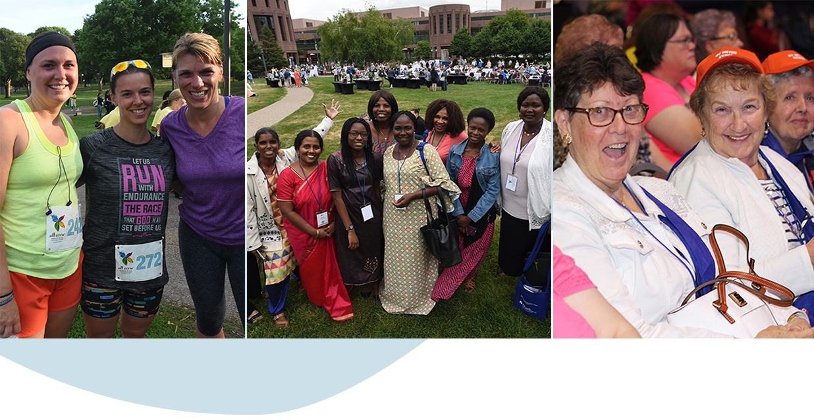
Apoyamos mujeres de todas las edades
Mujeres de la IELA apoya mujeres de todas las edades en
congregaciones en los Estados Unidos y el Caribe que se reúnen en comunidad para crecer en fe y servir a Dios.
Notes:
Apoyamos mujeres de todas las edades
Mujeres de la IELA apoya a las mujeres a medida que disciernen el llamado de Dios en sus vidas y descubren sus dones espirituales.
Hacemos esto a través de talleres, retiros, recursos, becas y educación global.
Tambien facilitamos capacitación contra el racismo, el acoso, la violencia doméstica, la intimidación, las problemas de inmigración y el tráfico humano.
Ofecemos becas a organizaciones sin ánimo de lucro, domesticas e internacionales, que apoyan la sanación y la inegridad de las mujeres de todas las edades.

Slide 13
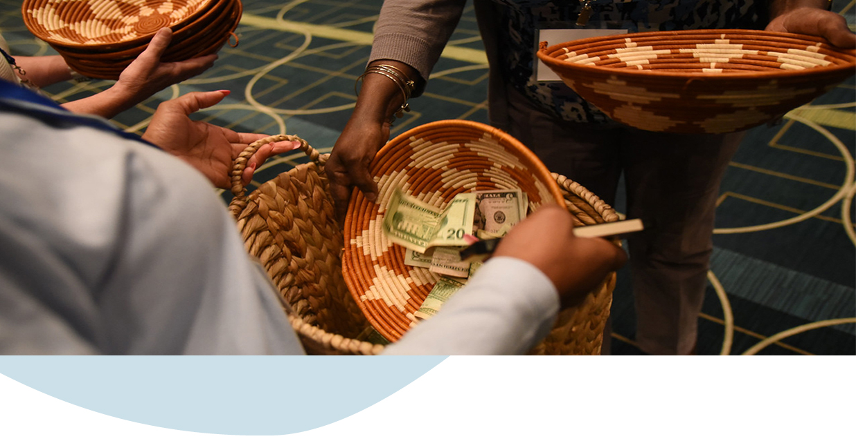
Y podríamos usar su apoyo
Experimenta la alegría de dar a los ministerios de Mujeres de la IELA
El Fondo de Katie
Educar Mujeres y Niñas Saludables
Becas
Amigos files
Ofrendas de Gracias
Notes:
Para Mujeres de la IELA, la mayordomía se encarga del panorama general. Cuando miles de mujeres en miles de congregaciones donan con valentía, apoyamos ministerios que educan, inspiran y movilizan a las mujeres en todo el mundo.
Aprende cómo puedes apoyar nuestros ministerios con tus dones, ya sea a través de Ofrendas de Gracias y El Fondo de Katie, entre otros.
Infórmate en welca.org/stewardship y dona en welca.org/donate.

Slide 14
Womenoftheelca.org
Facebook.com/WomenoftheELCA
Twitter.com/WomenoftheELCA
Pinterest.com/WomenoftheELCA
Instagram.com/WomenoftheELCA

